Slide 2
H6: Geheugenbeheer

Slide 3
H6: Geheugenbeheer
Segmentatie
Paginatie
Segmentatie en Paginatie
Virtueel geheugen

Slide 4
Segmenten
Het werkgeheugen wordt opgedeeld in segmenten
opeenvolgende bytes die (logisch) bij elkaar horen
Segment-adres
Basis van een segment (adres van de eerste byte)
Programma’s gebruiken meerdere segmenten
Codesegment (bevelen), datasegment (data), stapelsegment, extrasegment, …

Slide 5
Segmentdescriptor
Elk segment heeft een descriptor
Bevat eigenschappen van het segment
Grootte
Staat in werkgeheugen?
Basisadres
…
8 bytes groot
Worden opgeslagen in de descriptorentabel
Plaats voor 8192 descriptoren

Slide 6
Segmentselector
Elke descriptor heeft een uniek nummer van (0000)_{h} tot (1FFF)_{h}, de segmentselector
Wordt bewaard in segmentregisters in de CPU
Intel x86-processor heeft 6 segmentregisters (CS, DS, SS, ES, FS, GS) van 2 bytes groot
In segmentregister staat een segmentselector.

Slide 7
mov ebx, [hulpd]
CPU
Werkgeheugen
CS
SS
Descriptorentabel
(segmentselector: inhoud)
DS
ES
0000: …
…
02AB: …
02AC: CD xx xx 2F A0 80 xx xx
02AD: …
…
1FFF: …
FS
GS

Slide 8
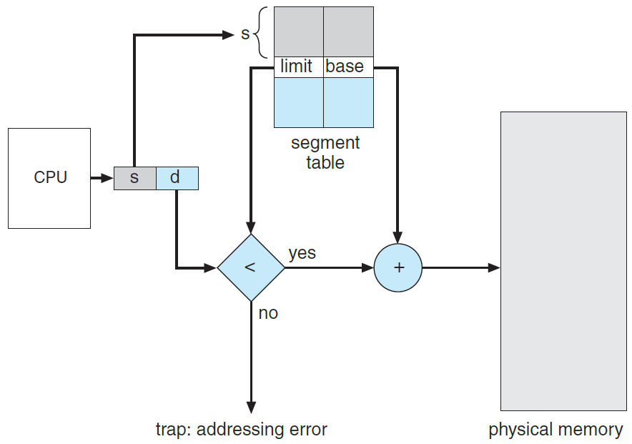

Slide 9
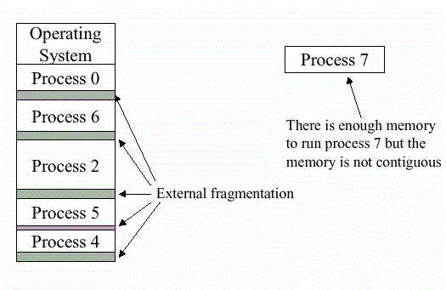
Nadelen segmentatie
Externe fragmentatie
Alles of niets
Het grootste deel van de programmacode wordt amper gebruikt

Slide 10
H6: Geheugenbeheer
Segmentatie
Paginatie
Segmentatie en Paginatie
Virtueel geheugen

Slide 11
Paginatie
Een programma wordt opgedeeld in pagina’s
Altijd een bepaalde grootte, bijv. 4KB
Het werkgeheugen wordt opgedeeld in frames
Even groot als een pagina
Pagina’s kunnen in het werkgeheugen geladen worden in vrije frames
Eender welke pagina kan ingeladen worden in eender welk frame

Slide 12
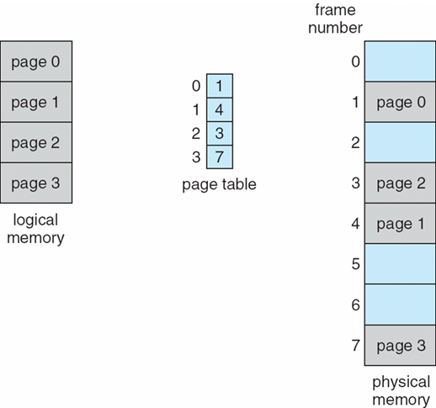
Page table
Welke pagina zit in welk frame?
De page table houdt dit bij
Elk proces heeft zijn eigen page table!

Slide 13
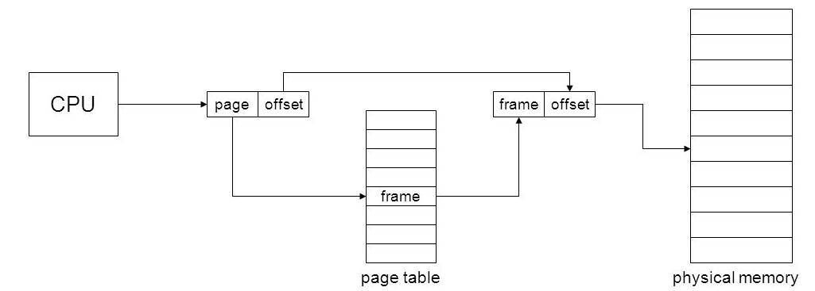

Adresberekening
Hoe groot is de page table?
32-bit adres: 20 bits page number en 12 bits page offset

Slide 14
Grootte page table
32-bit adressen worden opgesplitst in
20 bits voor het page number
12 bits voor de offset
Hoeveel pagina’s zijn er? 2²⁰ = 1048576
Hoe groot is de page table?
2²⁰ entries van elk 4 bytes = 4MB
Elk process gebruikt dus minstens 4MB aan geheugen!

Slide 15
Two-level page table
Efficiënter maken? Two-level page table.
Naast de page table, ook nog een page directory gebruiken
Een page directory is een lijst die verwijst naar page tables
32-bit adres opsplitsen in
page directory index (10 bits)
page number (10 bits)
offset (12 bits)

Slide 16
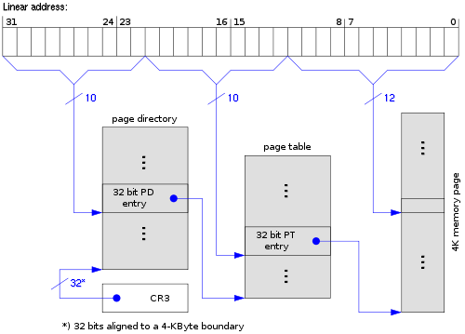
Adresberekening

Slide 17
Grootte page table/directory
Page table: 2¹⁰ entries van elk 4 bytes = 4KB
Page directory: 2¹⁰ entries van elk 4 bytes = 4KB
Totale overhead: minstens 8KB
t.o.v. 4MB voor één page table

Slide 18
64-bit?
Two-level page table op 64-bit processor?
64-bit adres wordt gesplitst in
26 bit page directory index
26 bit page number
12 bit offset
Een page directory/table entry is 8 bytes
Totale grootte = 2²⁶ × 8 bytes + 2²⁶ × 8 bytes
= 1GB overhead PER PROCES

Slide 19
Four-level page table
Van de 64 bits worden 48 bits gebruikt
9 bits voor de Page Map Level 4 Index
9 bits voor de Page Directory Pointer Table Index
9 bits voor de Page Directory Index
9 bits voor de Page Table Index
12 bits voor de Offset

Slide 20
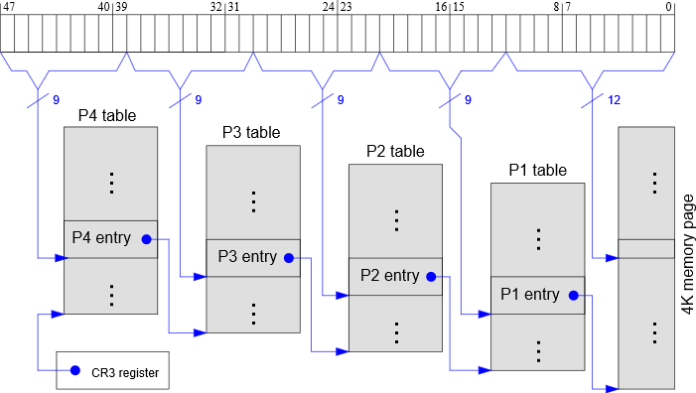

Adresberekening
Opgelost door cache en translation lookaside buffer
Is dit niet traag?

Slide 21
H6: Geheugenbeheer
Segmentatie
Paginatie
Segmentatie en Paginatie
Virtueel geheugen

Slide 22
Segmentatie en paginatie
Intel 8086 – 80286 (1978-1985): enkel segmentatie
Vanaf Intel 80386 (1985): ondersteuning voor paging
Backwards compatible, dus ook nog ondersteuning voor segmentatie!

Slide 23
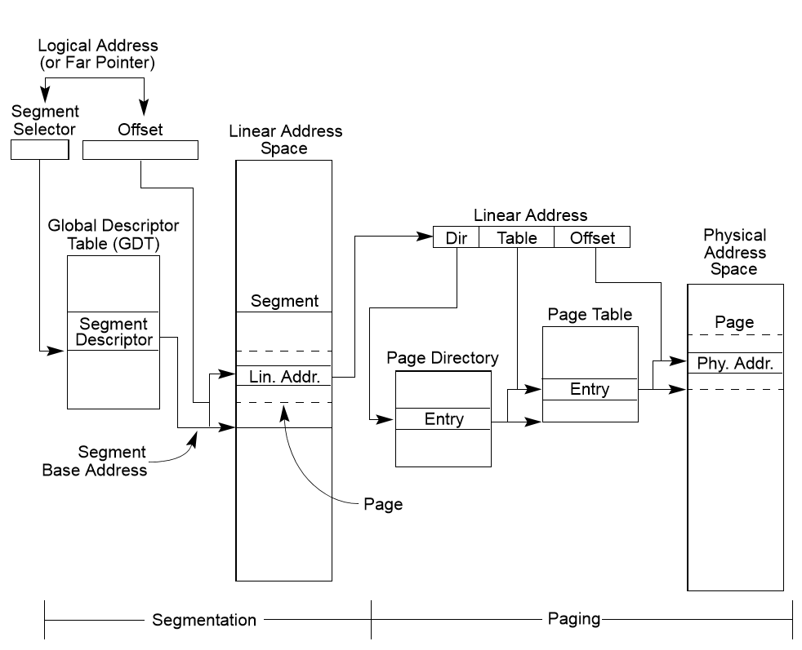




Eigenlijk is de realiteit nog complexer door Intel PAE
Notes:
Intel Physical Address Extensions voegt naast de page tables en page directory ook nog een page directory pointer table toe. Het is dus in feite een three-level page table (met segmentatie). Zo kan een 32-bit processor toch meer dan 4GB geheugen gebruiken.

Slide 24
Processor modes
Processor start op in real mode
16 bit
enkel segmentatie
UEFI/OS switch naar protected mode
32 bit
combinatie van segmentatie en paginatie (two-level page table, of three-level page table met PAE)
UEFI/OS switch naar long mode
64 bit
enkel paginatie (four-level page table)

Slide 25
H6: Geheugenbeheer
Segmentatie
Paginatie
Segmentatie en Paginatie
Virtueel geheugen

Slide 26

Virtueel geheugen
Elk proces denkt dat het de volledige geheugenruimte kan gebruiken
Elk proces kan bijvoorbeeld kiezen om zijn code op adres 0 te laten beginnen
Met een page table kunnen we de blokken code op andere frames mappen

Slide 27

Demand Paging
Enkel pagina’s die gebruikt worden, worden ingeladen
Efficiënter gebruik van het geheugen
Geen nutteloze pagina’s inladen
Wat als een process geheugen aanspreekt dat nog niet ingeladen is?

Slide 28
Demand Paging
Enkel pagina’s die gebruikt worden, worden ingeladen
Efficiënter gebruik van het geheugen
Geen nutteloze pagina’s inladen
We gebruiken een (page fault) interrupt!

Slide 29
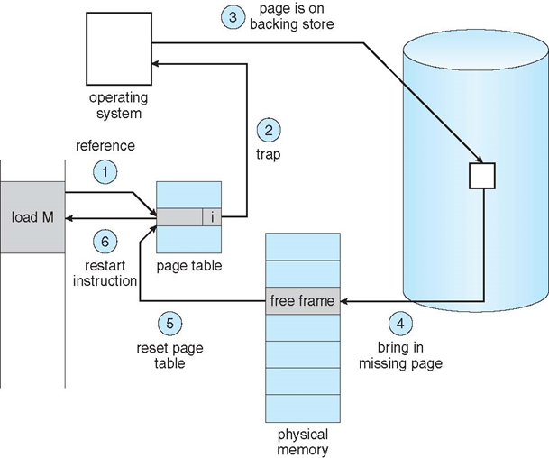

Wat als het geheugen vol zit?

Slide 30
Swapping
Een pagina wordt uit het geheugen gehaald en weggeschreven naar de harde schijf
Hierdoor komt het frame vrij voor een nieuwe pagina
Dit noemt men swapping
Het bestand op de schijf met de pagina’s heet de swap file
Voordelen?
Meer pagina’s!
Nadelen?
Traag

Slide 31

Sharing
Frames kunnen eenvoudig gedeeld worden door meerdere processen
Gedeelde bibliotheken
Snelle inter-process-communicatie
Opgelet voor misbruik!
Pagina’s kunnen als alleen-lezen of niet-uitvoerbaar worden gemarkeerd.

Slide 32
Thrashing
Gebeurt wanneer er niet genoeg geheugen is om alle actieve pagina’s in te laden
Processen moeten constant pagina’s swappen
Uiteindelijk meer bezig met swappen dan processen uitvoeren

Slide 33
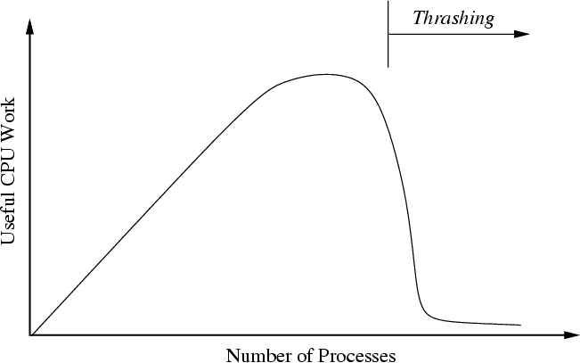
Thrashing

